Slide 1


Υπνική άπνοια και καρδιακή ανεπάρκεια
Χολίδου Κυριακή MD,Msc,PhD
Πνευμονολόγος-Ιατρός ύπνου- Επιμελήτρια Β'
Υπεύθυνη Εργαστηρίου Ύπνου
Α'Πανεπιστημιακή Πνευμονολογική Κλινική ΓΝΝΘΑ ΣΩΤΗΡΙΑ

Slide 2
ΔΙΑΤΑΡΑΧΕΣ ΑΝΑΠΝΟΗΣ ΣΤΟΝ ΥΠΝΟ
Αναπνευστικά συμβάματα κατά τη διάρκεια του ύπνου:
Άπνοιες
Υπόπνοιες
Respiratory Effort Related Arousals (RERAs)
Δείκτης απνοιών – υποπνοιών (Apnoea–Hypopnoea Index, AHI):
αριθμός απνοιών και υποπνοιών / χρόνος ύπνου (σε ώρες)
Respiratory disturbance index (RDI):
ο συνολικός αριθμός των απνοιών, υποπνοιών και RERAs ανά ώρα ύπνου

Slide 3
ΟΡΙΣΜΟΙ
Άπνοιες:
Μείωση της ροής του αέρα ≥ 90% σε σύγκριση με το βασικό επίπεδο
Διάρκεια ≥ 10 δευτερόλεπτα
Είδη:
Αποφρακτική: απόφραξη των ανώτερων αεραγωγών → καταγραφή αναπνευστικής προσπάθειας (ΟSA)
Κεντρική: απουσία αναπνευστικής προσπάθειας (CSA)
Μικτή: αρχίζει ως κεντρική και καταλήγει ως αποφρακτική

Slide 4
ΟΡΙΣΜΟΙ
Υπόπνοιες:
Μείωση της ροής του αέρα ≥ 30% σε σύγκριση με το βασικό επίπεδο
Διάρκεια ≥ 10 δευτερόλεπτα
Μείωση του SatO2% τουλάχιστον ≥ 4% από την αρχική τιμή SatO2%
Εναλλακτικά: μείωση της ροής του αέρα τουλάχιστον κατά 50%, που διαρκεί τουλάχιστον 10secs και συνοδεύεται από πτώση του SaO2% κατά 3% ή συνοδεύεται από αφύπνιση
Είδη: αποφρακτική – κεντρική - μικτή

Slide 5
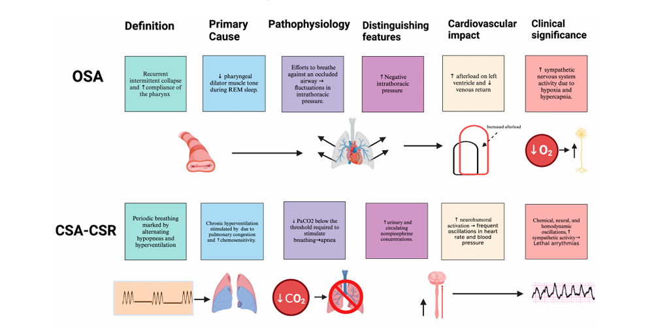
OSA and CSA in HF

Slide 6
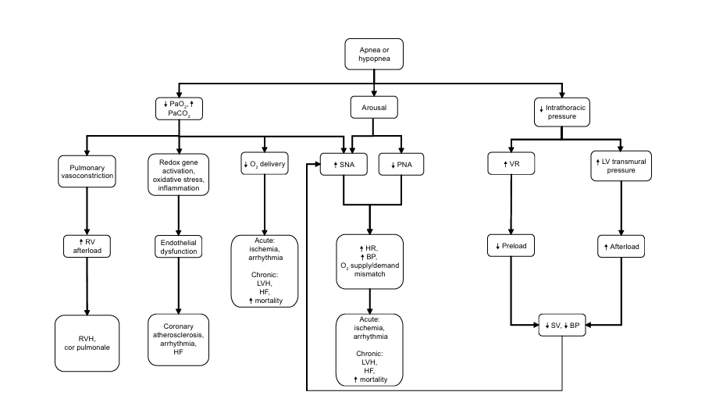
OSA in HF

Slide 7
Επιδημιολογία OSA και HF
Σύνδρομο αποφρακτικής άπνοιας στον ύπνο (OSA)
εμφανίζεται στο 14% των ανδρών και 5% των γυναικών στο γενικό πληθυσμό
σε ΗFrEF 12-53%
σε HFpEF 37%

Slide 8
Προδιαθεσικοί παράγοντες OSA
Φύλο
Ηλικία
Γενετική προδιάθεση
ΒΜΙ>30
Περίμετρος λαιμού: άνδρες>43εκ, γυναίκες>40εκ
Κλίμακα Mallampati 3 ή 4
Ρετρογναθία, υπετροφικές αμυγδαλές, μακρογλωσσία κα

Slide 9
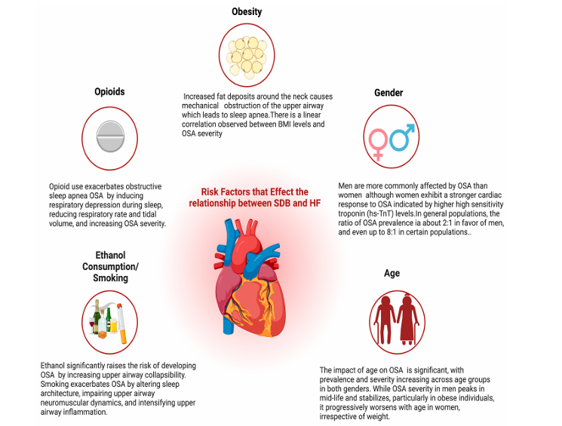
Προδιαθεσικοί παράγοντες OSA και HF

Slide 10
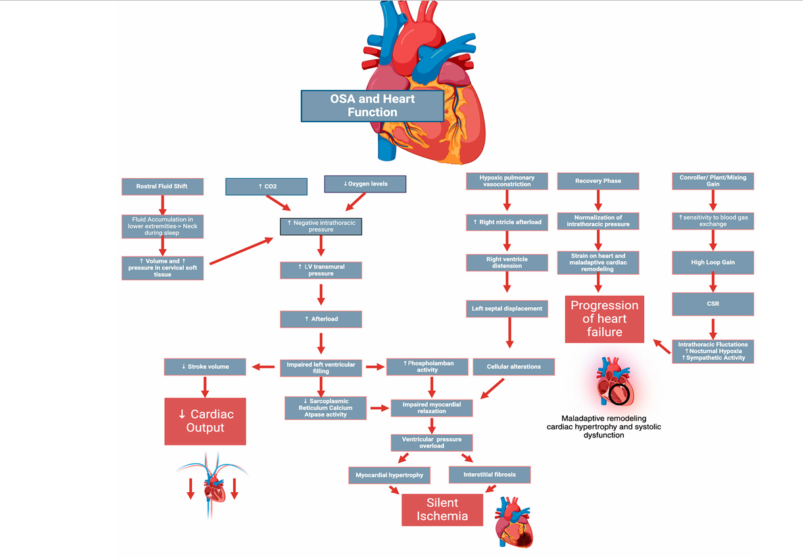
Παθοφυσιολογικοί μηχανισμοί

Slide 11
Παθοφυσιολογικοί μηχανισμοί
Αυξημένα επίπεδα CO2
Πτώση των επιπέδων οξυγόνου ως αποτέλεσμα υποξική πνευμονική αγγειοσύσπαση.
Αυξημένη αρνητική ενδοθωρακική πίεση και οι επιπτώσεις της στην διατοιχωματική πίεση της αριστερής κοιλίας οδηγούν σε αυξημένο μεταφορτίο
Η επακόλουθη διάταση της δεξιάς κοιλίας → καταπόνηση στην καρδιά →δυσπροσαρμοστικής καρδιακής αναδιαμόρφωσης που οδηγεί στην εξέλιξη της καρδιακής ανεπάρκειας.

Slide 12
Παθοφυσιολογικοί μηχανισμοί
Μετατόπιση του αριστερού διαφράγματος→αλλοιώσεις σε κυτταρικό επίπεδο που συμβάλλουν στη μειωμένη μυοκαρδιακή χαλάρωση και τη σιωπηλή ισχαιμία
Αυξημένη δραστηριότητα φωσφολαμβάνης και η μειωμένη δραστηριότητα της ΑΤΡάσης ασβεστίου του σαρκοπλασματικού δικτύου συμβάλλουν στη σιωπηλή ισχαιμία
Θεωρία ισορροπίας των υγρών→αυξάνοντας τη συμπιεστότητα των αεραγωγών, την αρνητική ενδοθωρακική πίεση και το καρδιακό φορτίο
High loop gain→Cheyne stokes→υποξία, διέγερση συμπαθητικού→εξέλιξη HF

Slide 13
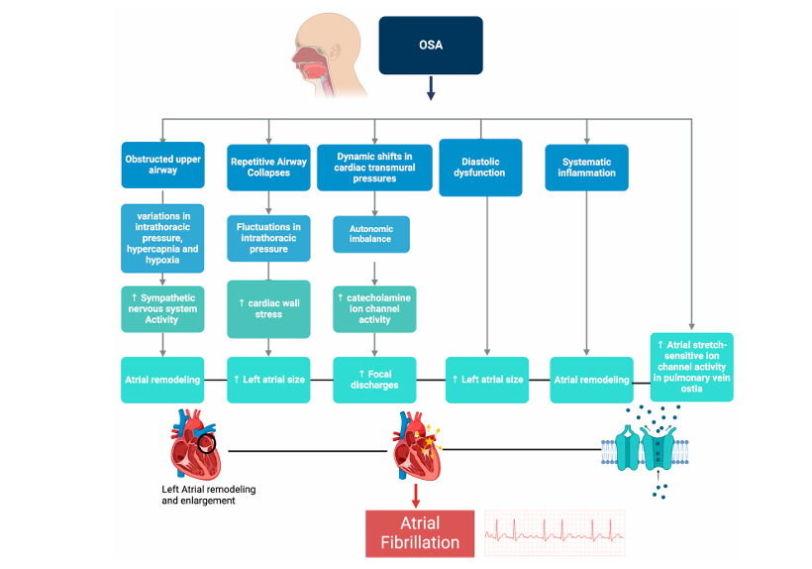
Άπνοια και αρρυθμίες

Slide 14
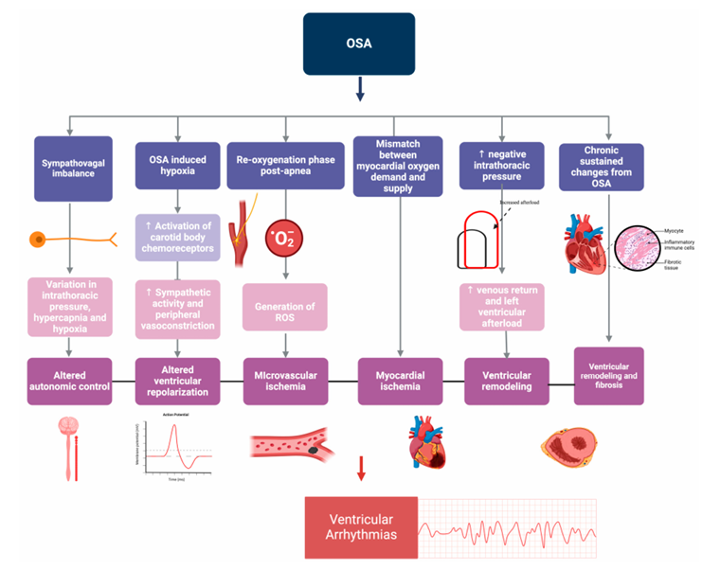
Άπνοια και αρρυθμίες

Slide 15
Κλινική εικόνα OSA
Ροχαλητό : 95%
Ημερήσια υπνηλία: 90%
Διακοπές της αναπνοής κατά τον ύπνο
Μη αποδοτικός ύπνος – 40%
Ανήσυχος ύπνος – 40%
Πρωινή κεφαλαλγία – 30%
Αλλαγή προσωπικότητας, ευερεθιστότητα, διαταραχή συγκέντρωσης
Μειωμένη libido – 20%
Νυκτερινή πολυουρία – 2%
Νυκτερινοί ιδρώτες

Slide 16
ΚΛΙΝΙΚΗ ΕΙΚΟΝΑ θέτει ΥΠΟΨΙΑ
“GOLD STANDARD” ΔΙΑΓΝΩΣΗΣ
ΠΟΛΥΚΑΤΑΓΡΑΦΙΚΗ ΜΕΛΕΤΗ ΥΠΝΟΥ
Δύσκολη λόγω συμπτωμάτων HF
Απαιτεί συνεργασία καρδιολόγων & sleep specialists
Διάγνωση

Slide 17
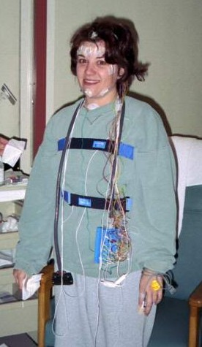
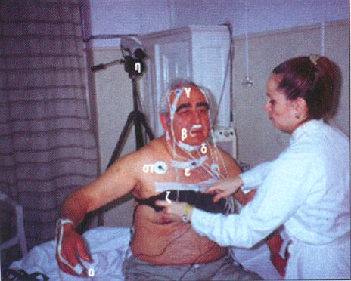
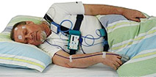

Slide 18
Θεραπεία
Συντηρητικά μέτρα (Μείωση σωματικού βάρους, Υγιεινή του ύπνου, Αποφυγή ηρεμιστικών, υπνωτικών)
CPAP, BiPAP ST, Asv-σερβοαναπνευστήρας
Θεραπεία καρδιακής ανεπάρκειας

Slide 19
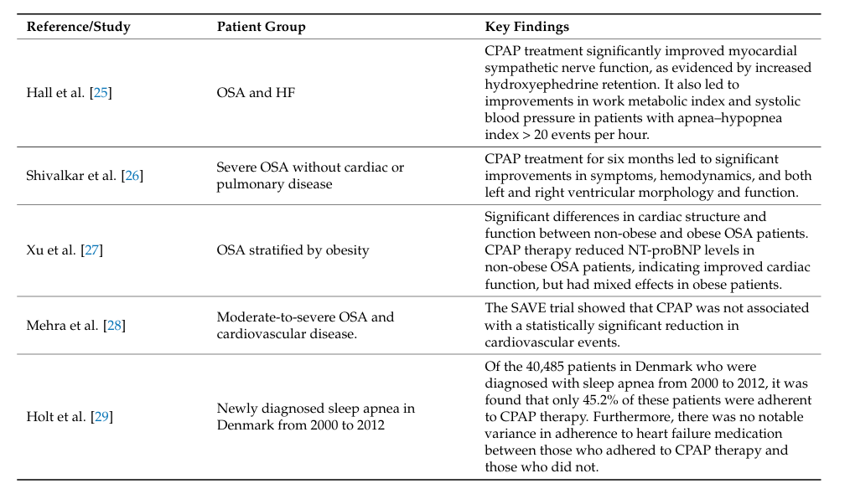
Θεραπεία

Slide 20
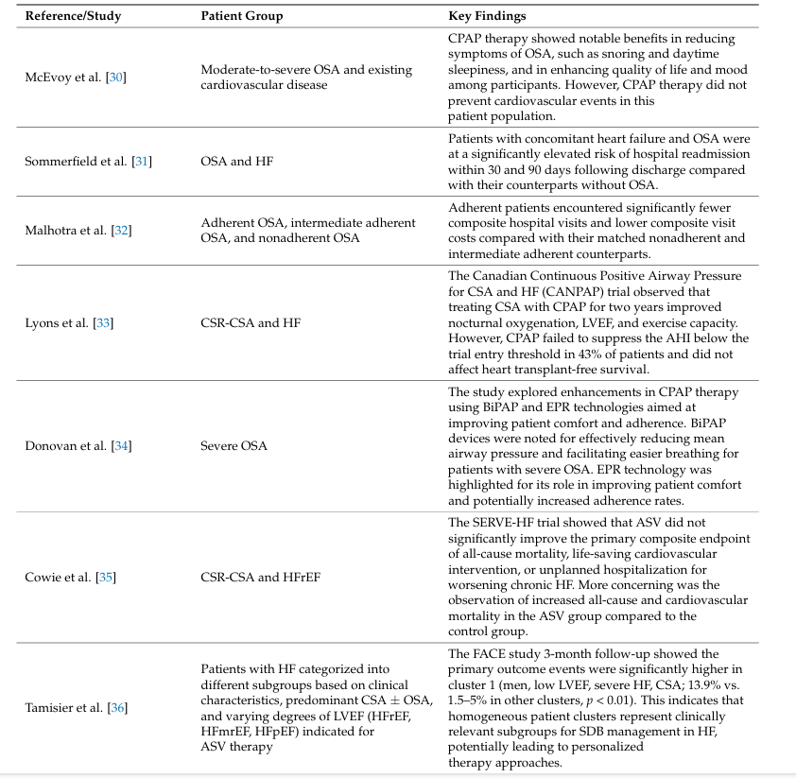
Θεραπεία

Slide 21
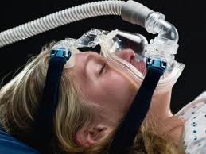
Θεραπεία OSA-CSA και HFrEF
CPAP
Βελτιώνει τη νυχτερινή οξυγόνωση, μειώνει τη διέγερση του συμπαθητικού νευρικού συστήματος
Βελτιώνει LVEF
Μειώνει την αρτηριακή πίεση και ομαλοποιεί τον καρδιακό ρυθμό
Iκανότητα για άσκηση
Βελτίωση ποιότητας ζωής-Μείωση νοσηρότητας
Μείωση θνητότητας

Slide 22
Θεραπεία OSA-CSA και HFrEF
aSV
Δεν αυξάνει την επιβίωση
Αυξάνει τα καρδιαγγειακά συμβάματα

Slide 23
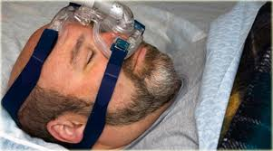
Θεραπεία OSA και HFpEF
CPAP
Μειώνει τη διαστολική BP
Βελτιώνει τη διαστολική δυσλειτουργία
Βελτιώνει το πάχος των τοιχωμάτων της αριστερής κοιλίας
Βελτιώνει το μεταβολικό προφίλ
Αυξάνει την επιβίωση –ανακούφιση συμπτωμάτων

Slide 24
Συμμόρφωση στη Θεραπεία
• 50% των ασθενών χρησιμοποιεί CPAP >4h/νύχτα
• Εκπαίδευση & υποστήριξη = επιτυχία
Συνεργασία καρδιολόγου-ειδικού ιατρού ύπνου

Slide 25
Συμπεράσματα
Πότε ελέγχουμε έναν ασθενή για υπνική άπνοια?
Ανθεκτική υπέρταση
Αρρυθμία
Νυχτερινή δύσπνοια
Ημερήσια υπνηλία

Slide 26
Take home message
Υψηλός επιπολασμός υπνικής άπνοιας
Η υπνική άπνοια επιβαρύνει την καρδιακή ανεπάρκεια
Ενσωμάτωση screening στην κλινική πράξη
Έγκαιρη διάγνωση βελτιώνει πρόγνωση
Διεπιστημονική συνεργασία απαραίτητη και εξατομικευμένη θεραπεία
Νέα μοριακά μονοπάτια και για τις 2 παθήσεις

Slide 27

Ευχαριστώ για την προσοχή σας

